Slide 1
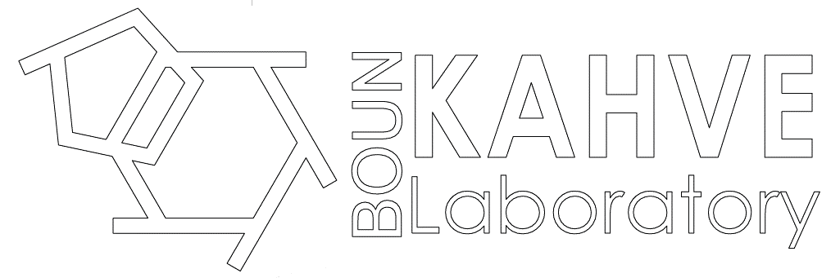
Rhodotron Tipi Elektron Hızlandırıcıları İçin Tasarım Ve Simülasyon Yazılımı
BOĞAZİÇİ UNIVERSITY
Faculty of Arts and Sciences
Physics Department
Muhammet Furkan Er, KAHVELab ekibi adına
Parçacık Hızlandırıcıları ve Algıçları Yerel Altyapı ve Ar-Ge Çalıştayı, Aralık 2023

Slide 2
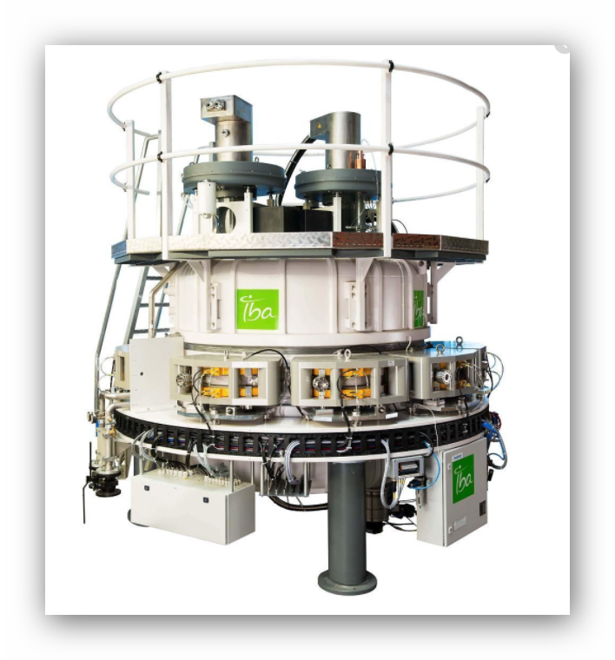
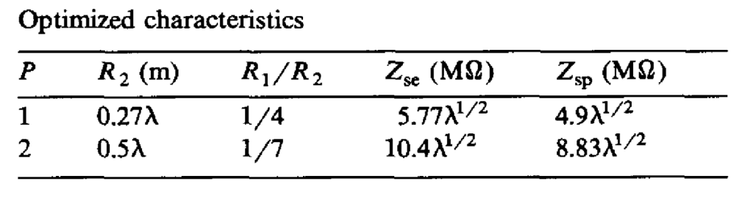
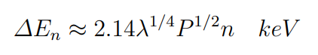
Rhodotron Tipi Hızlandırıcı
Jacques Pottier tarafından 1989 yılında tasarlandı
İlk prototip, CEA Saclay’de 1992 yılında üretildi
MeV mertebesinde elektron demeti üretimi için ideal
Koaksiyal silindirik RF kavitesi
Devir mıknatısları

Slide 3
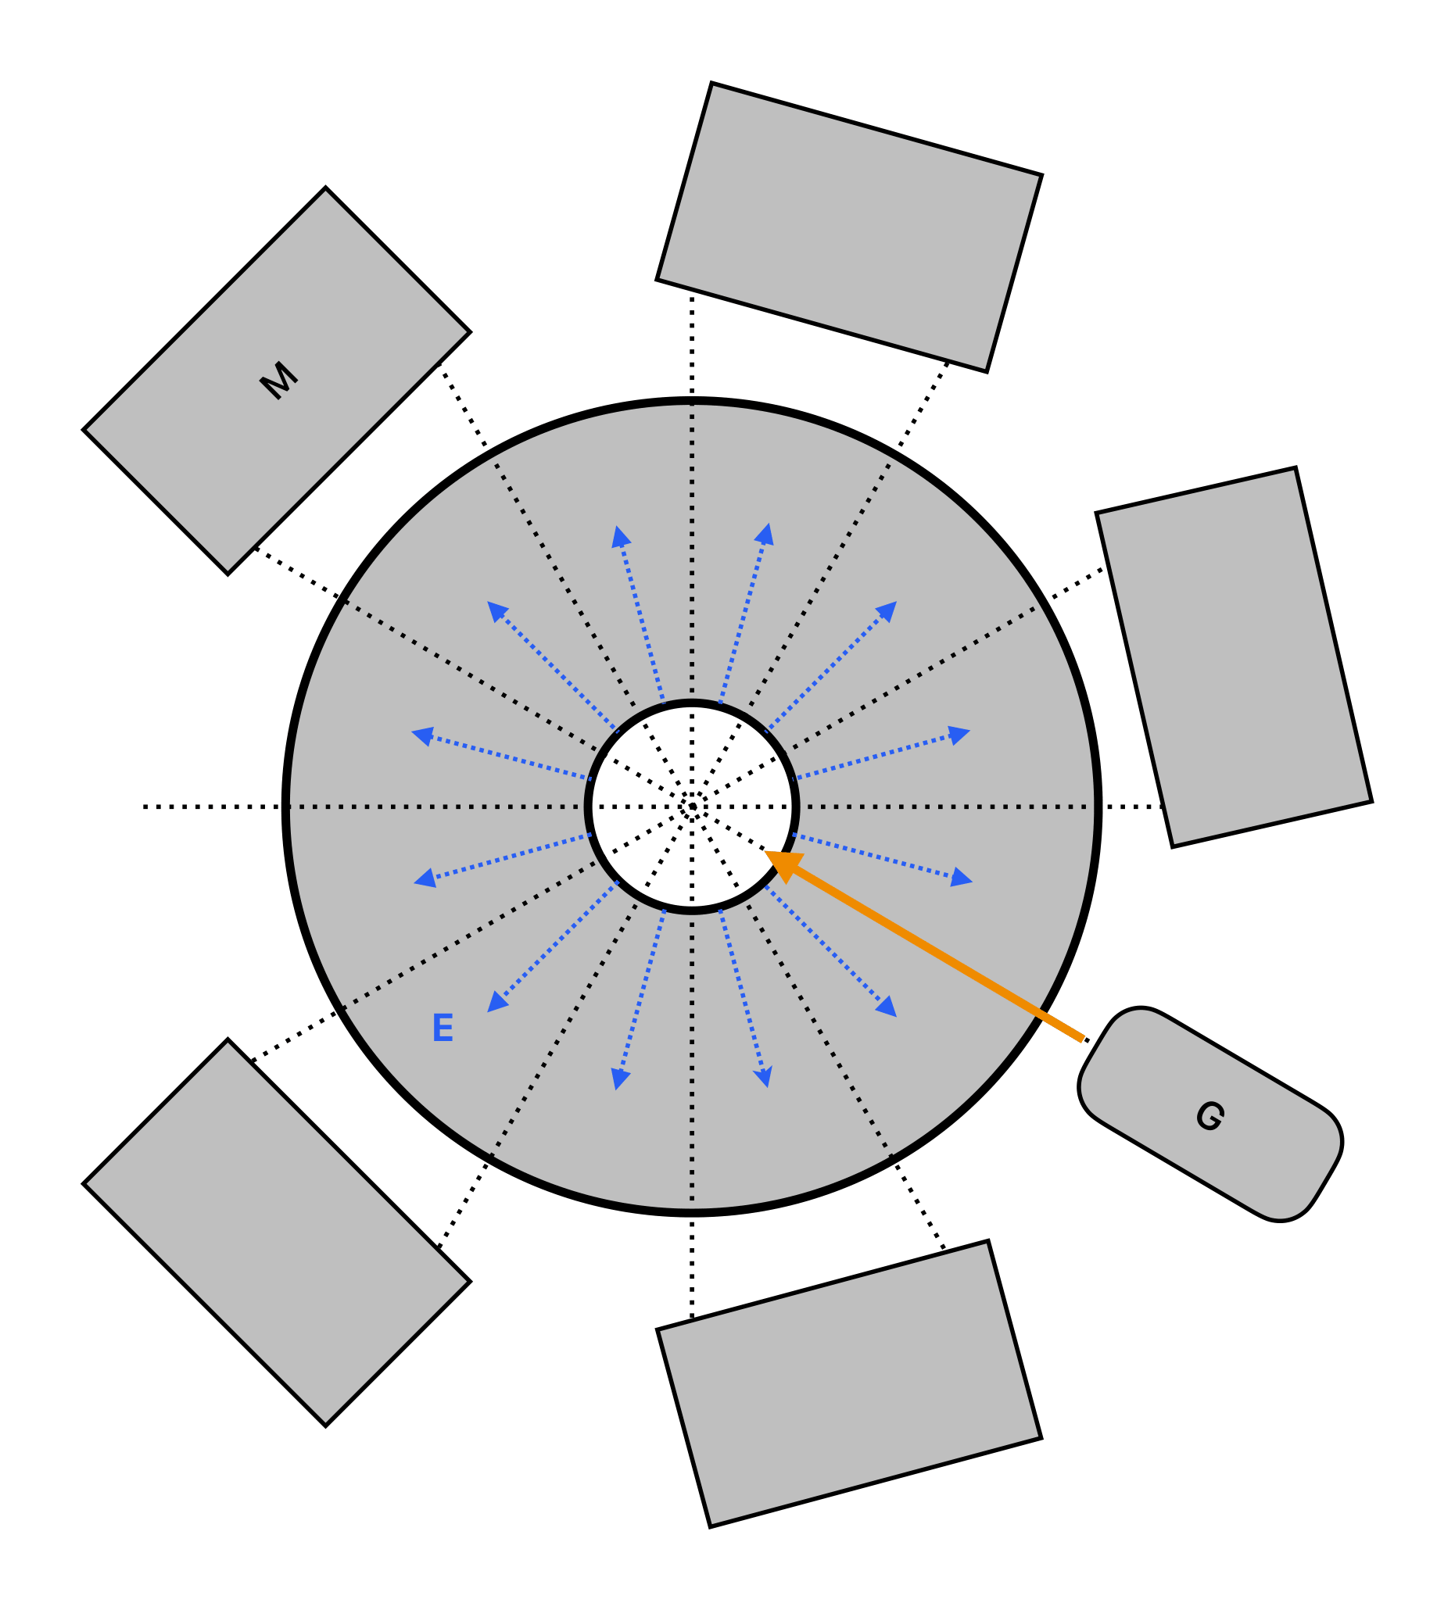
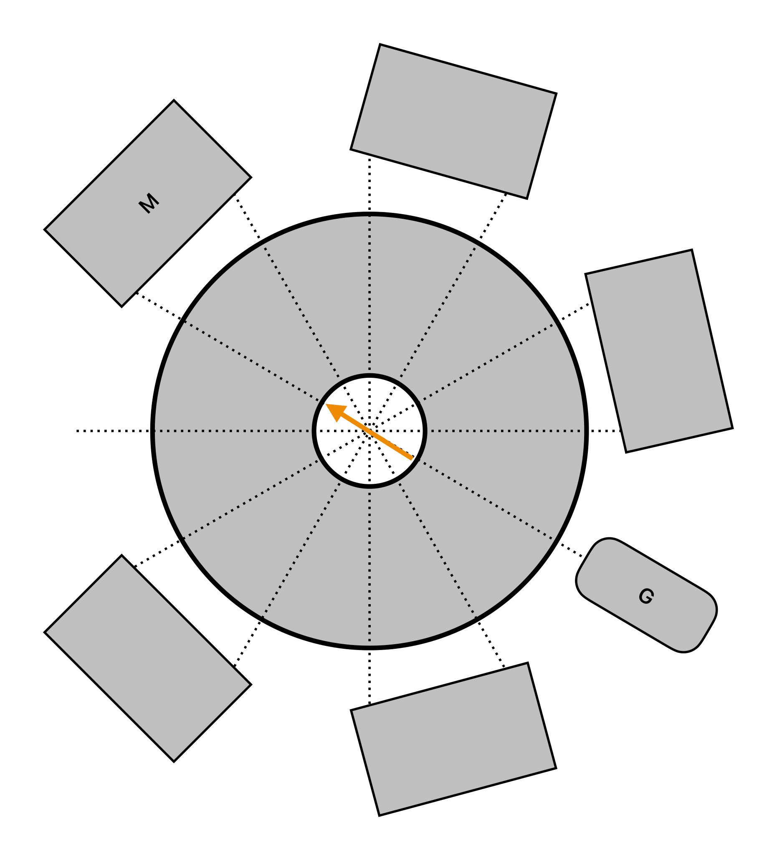
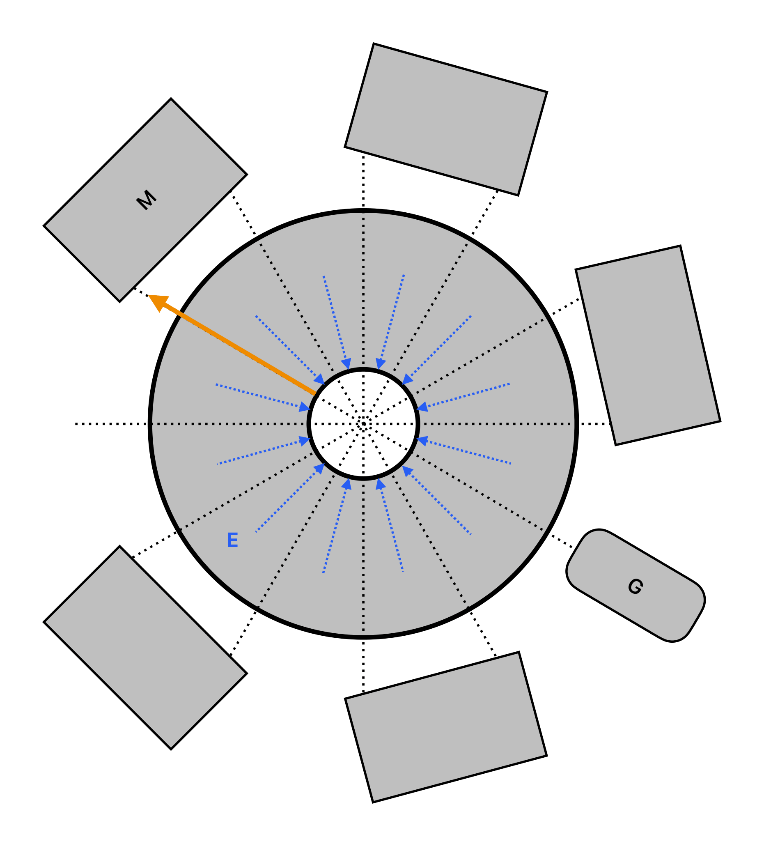
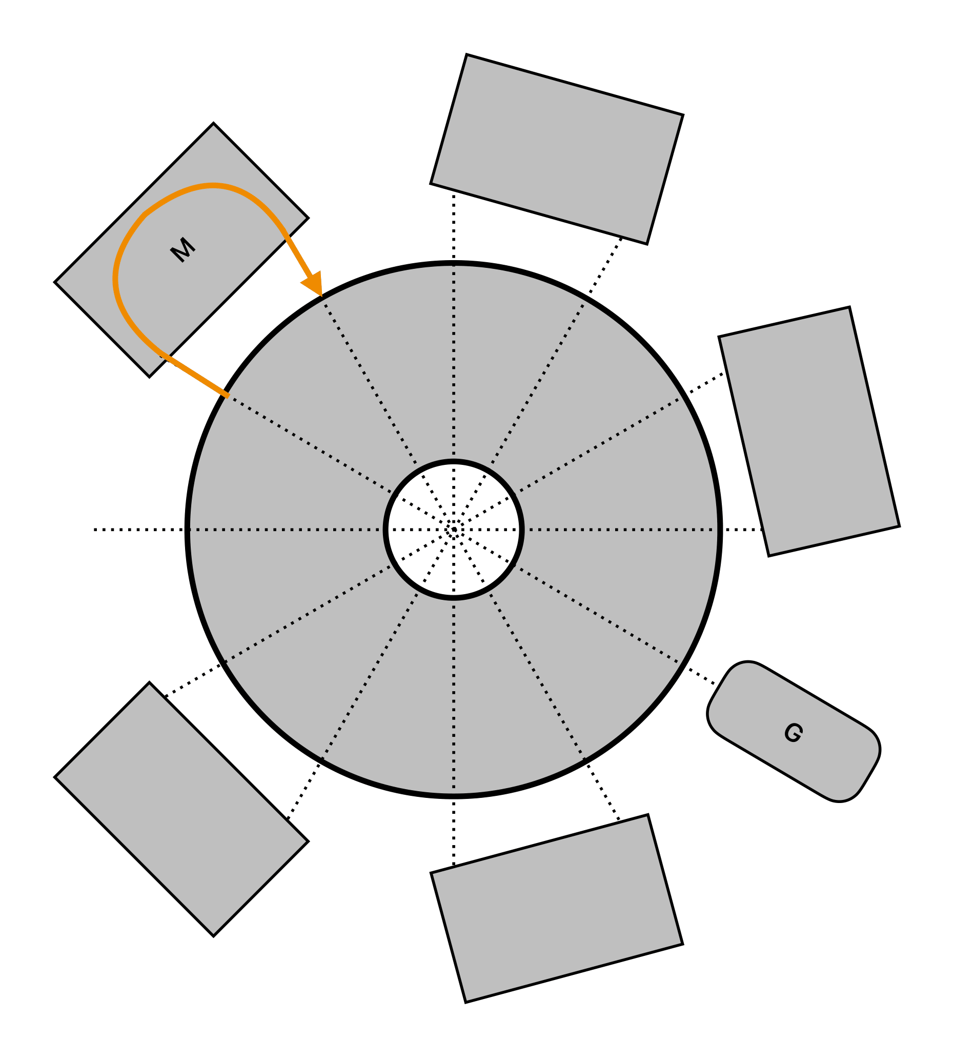
Bir Rhodotronun Hızlandırma Periyodu
İlk hızlandırma
İç koruma
İkinci hızlanma
Devir Mıknatısı

Slide 4
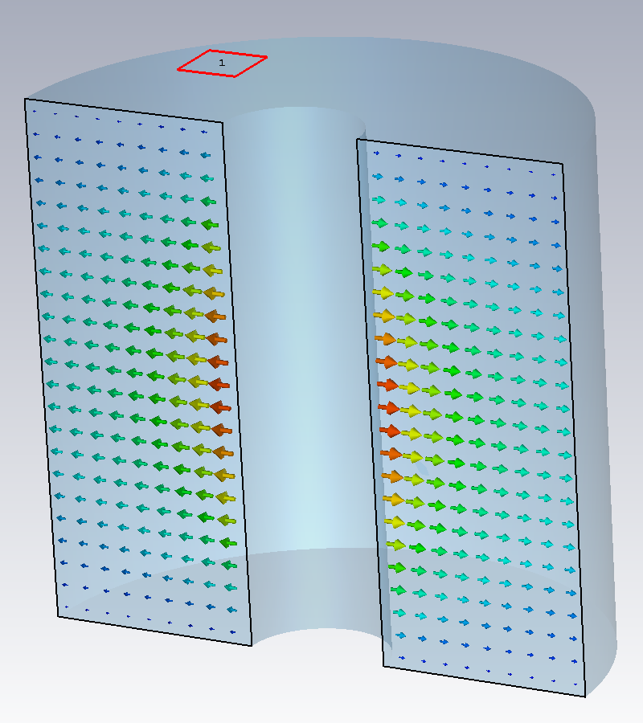
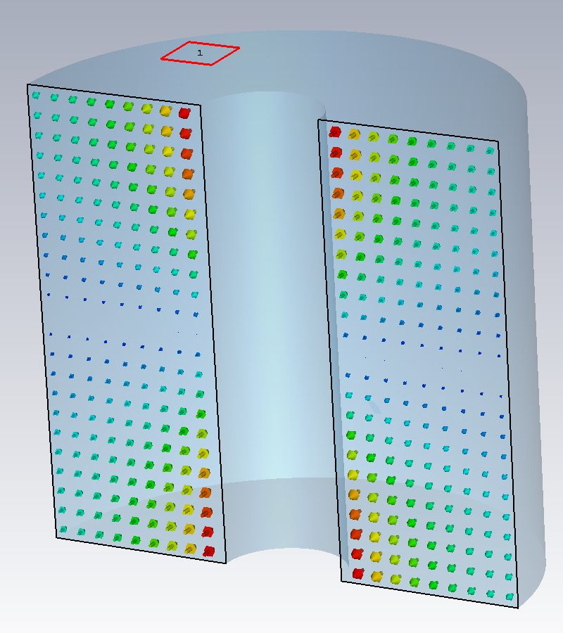
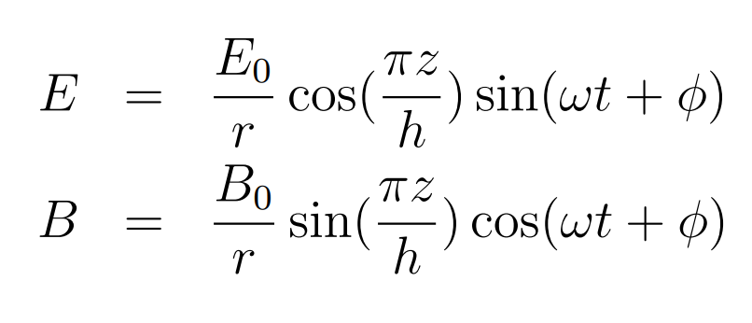
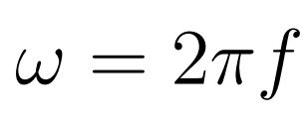
Rhodotron Kavitesi
Duran elektromanyetik dalga çözümü, birinci mod, rezonans frekansı f ile beslenen basit koaksiyel silindirik kavite
Rhodotron kavitesi içinde elektrik alan
Rhodotron kavitesi içinde manyetik alan

Slide 5
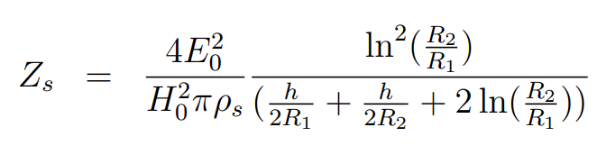
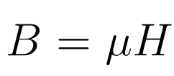
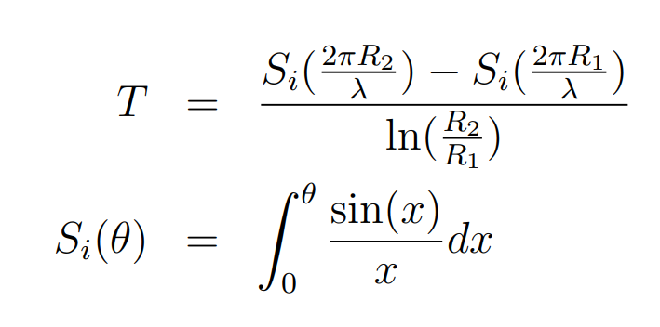
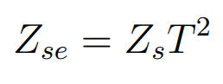
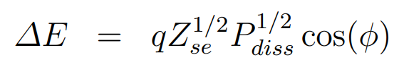
Rhodotron Kavitesinde Hızlanma
Basit koaksiyel silindirik kavitenin
shunt empedansı (Zs)
R1 : iç silindirin yarı çapı
R2 : dış silindirin yapı çapı
h : kavite yüksekliği
ρs : yüzey direnci
μ : manyetik geçirgenlik
Time transit factor (T)
λ : E ve B alanlarının dalgaboyu
Efektif shunt empedansı (Zse)
r=0’ı φ=2π*f*t da geçen rölativistik parçacığın enerji kazanımı (ΔE)
Pdiss : Kavite duvarlarında harcanan güç

Slide 6
Pottier’in Enerji Kazanımı Hesapları
Jacques Pottier tarafından optimize edilen karakteristik değişkenler
Zsp : pratik efektik shunt empedansı, 0.85*Zse olarak alınmış
Pottier tarafından hesaplanan n ardışık hızlandırma periyodu sonunda enerji kazanımı (ΔEn)
λ : E & B alanlarının dalgaboyu (m)
P : Kavite duvarlarında harcanan güç (W)

Slide 7
Rhodotron Tasarımı
Kavite Tasarımı Akış Şeması
Pottier’in optimize karakteristik değişkenler tablosundaki p değeri seçimi
Çalışma frekansı belirlenmesi f (λ)
Basit kavite
(R1, R2, h)
Kavite duvarlarında güç kaybını azaltmak için sivri köşelerin yuvarlanması (Z optimizasyonu)
İç silindirin kesilerek Z değerini optimizasyonu
Simülasyon araçları ile rezonans frekansı doğrulanması

Slide 8
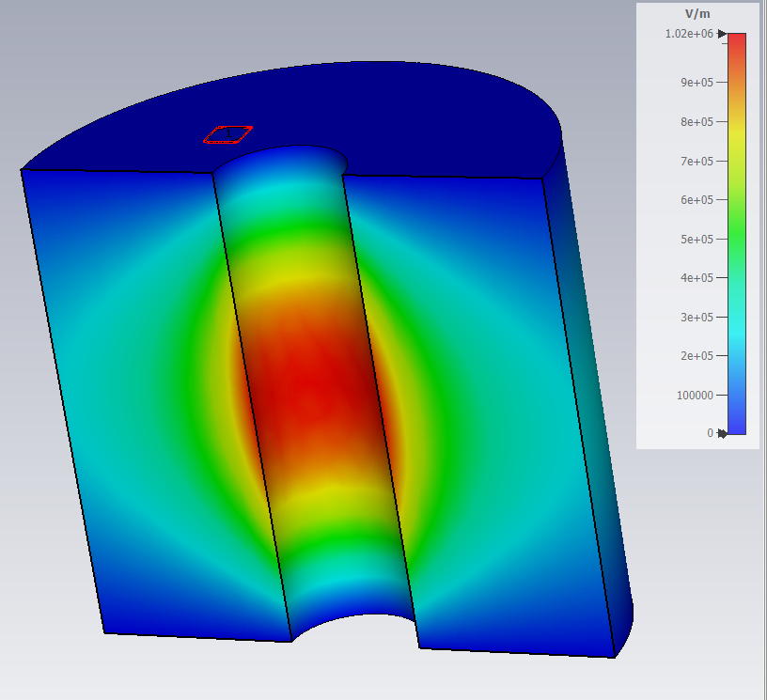
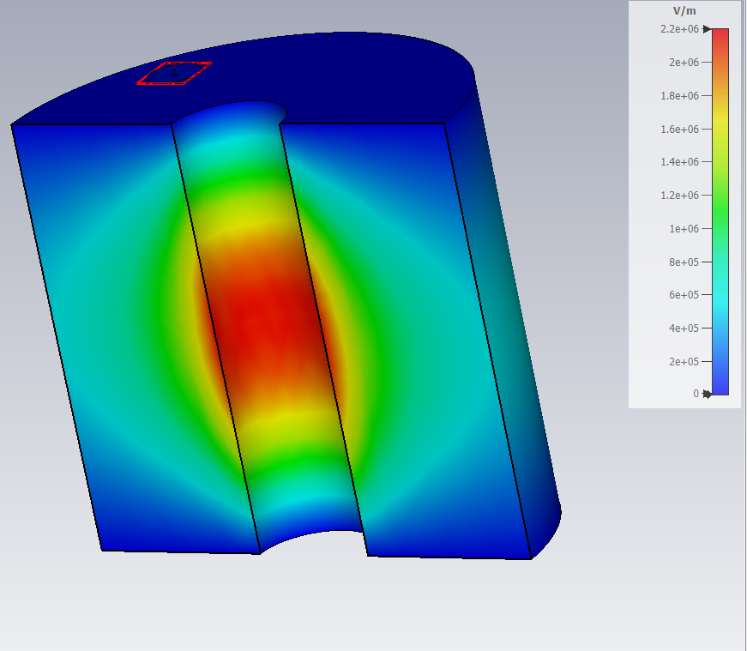
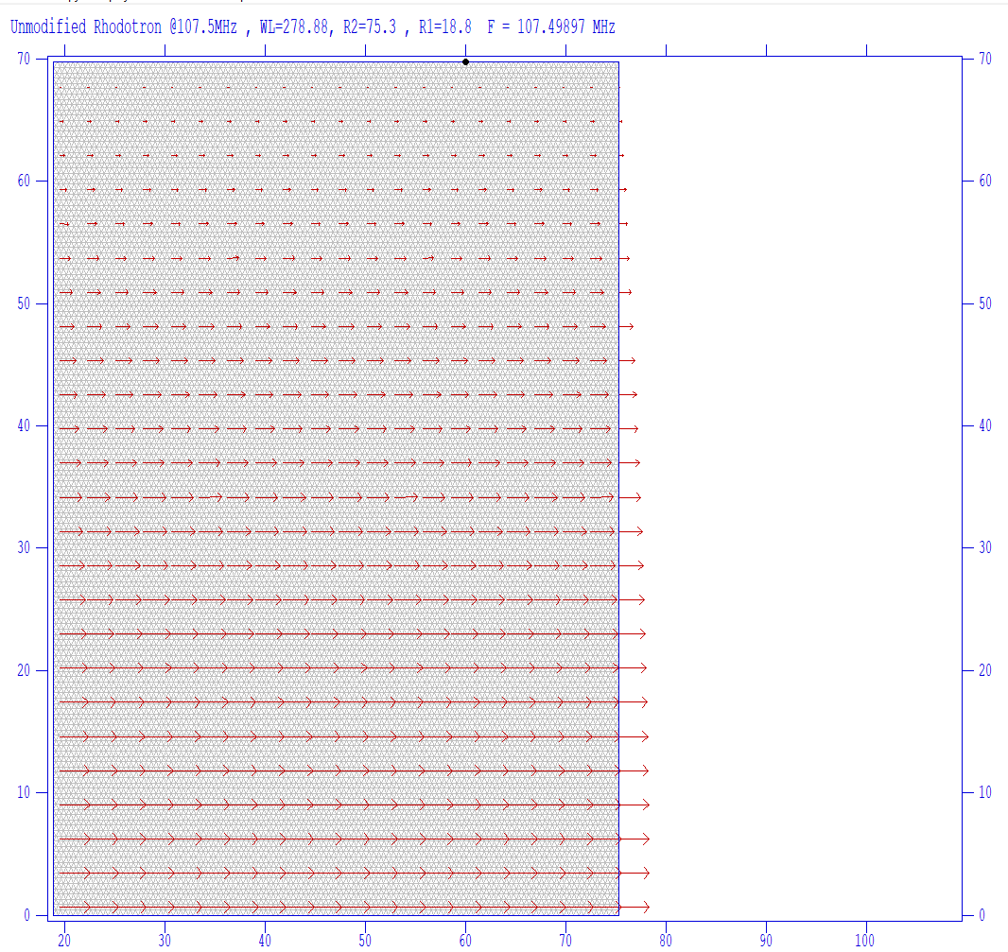
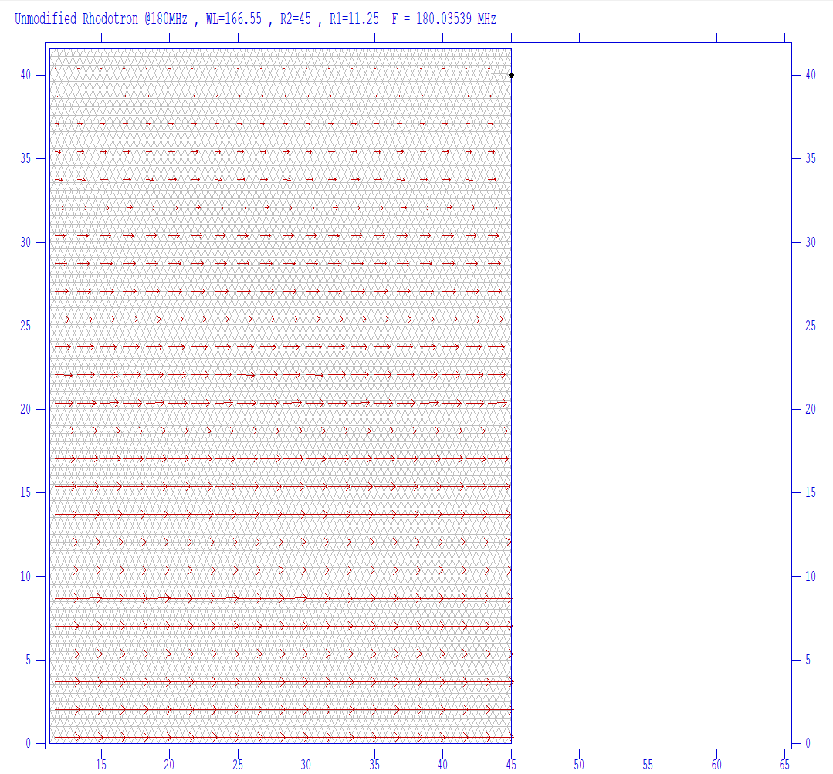
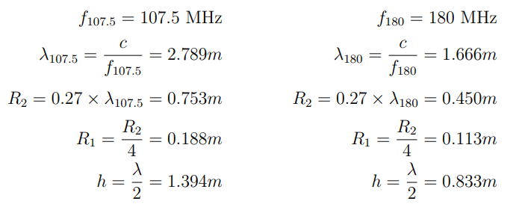
Rhodotron Tasarımı
Basit Koaksiyel Kavite Hesapları
f = 107.5 MHz
f = 180 MHz

Slide 9
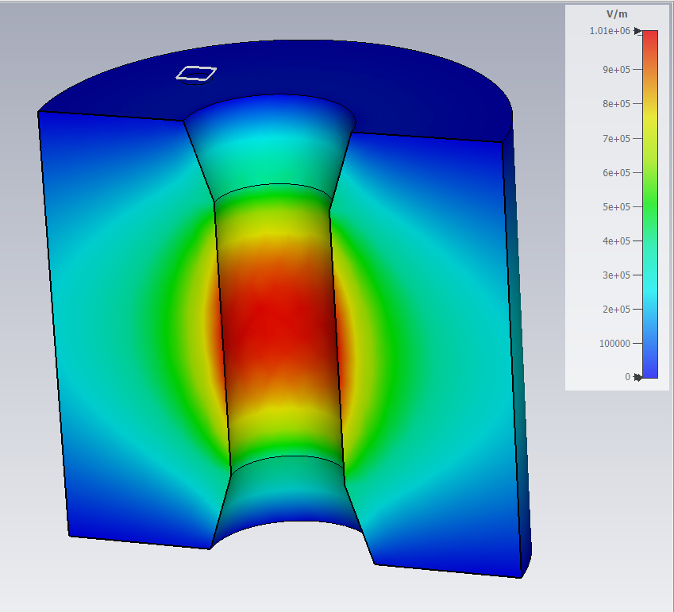
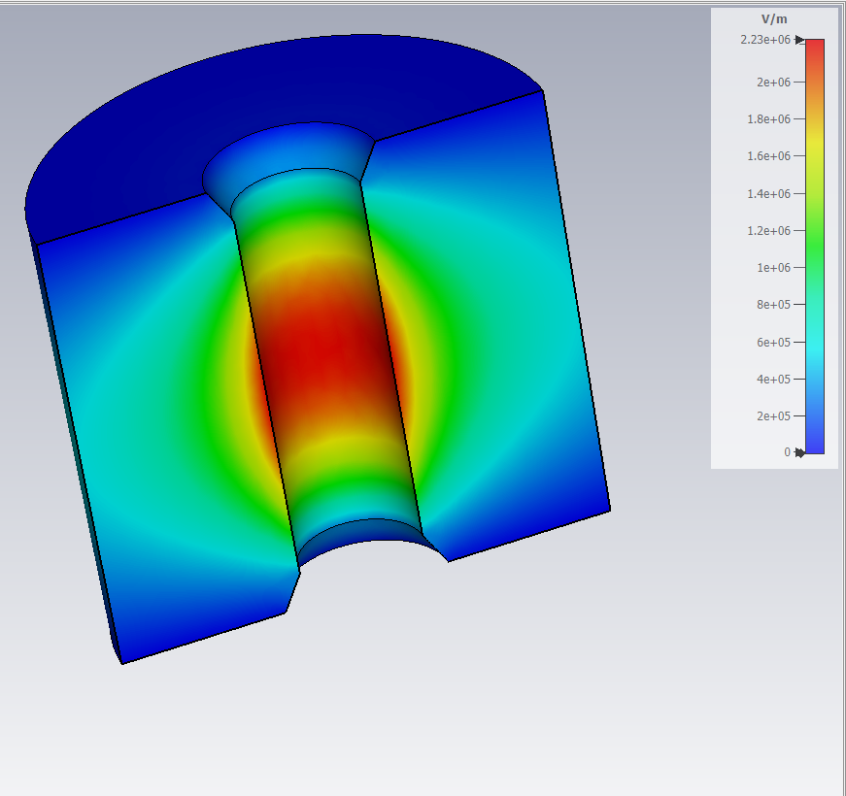
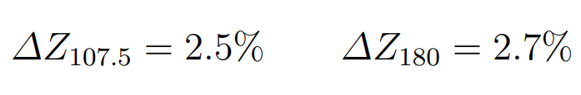
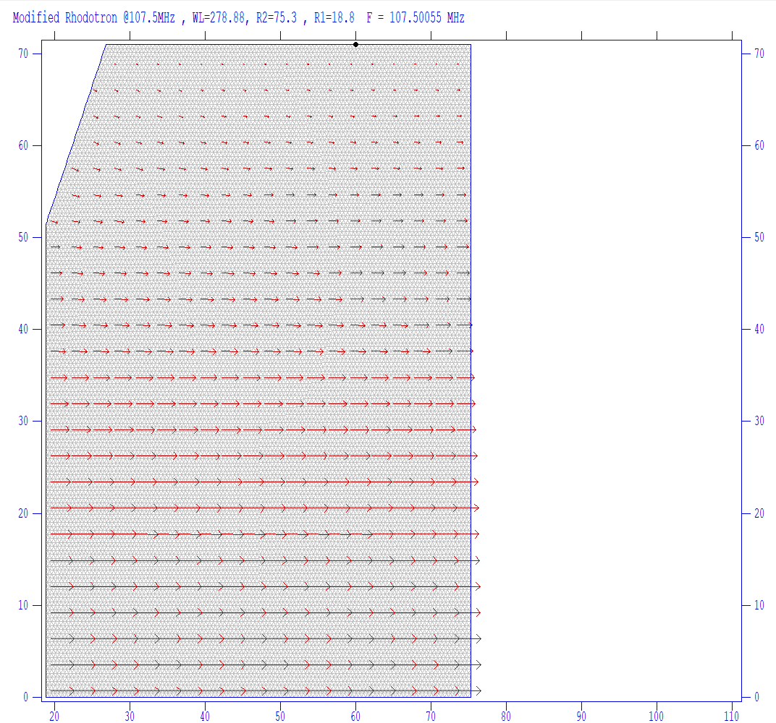
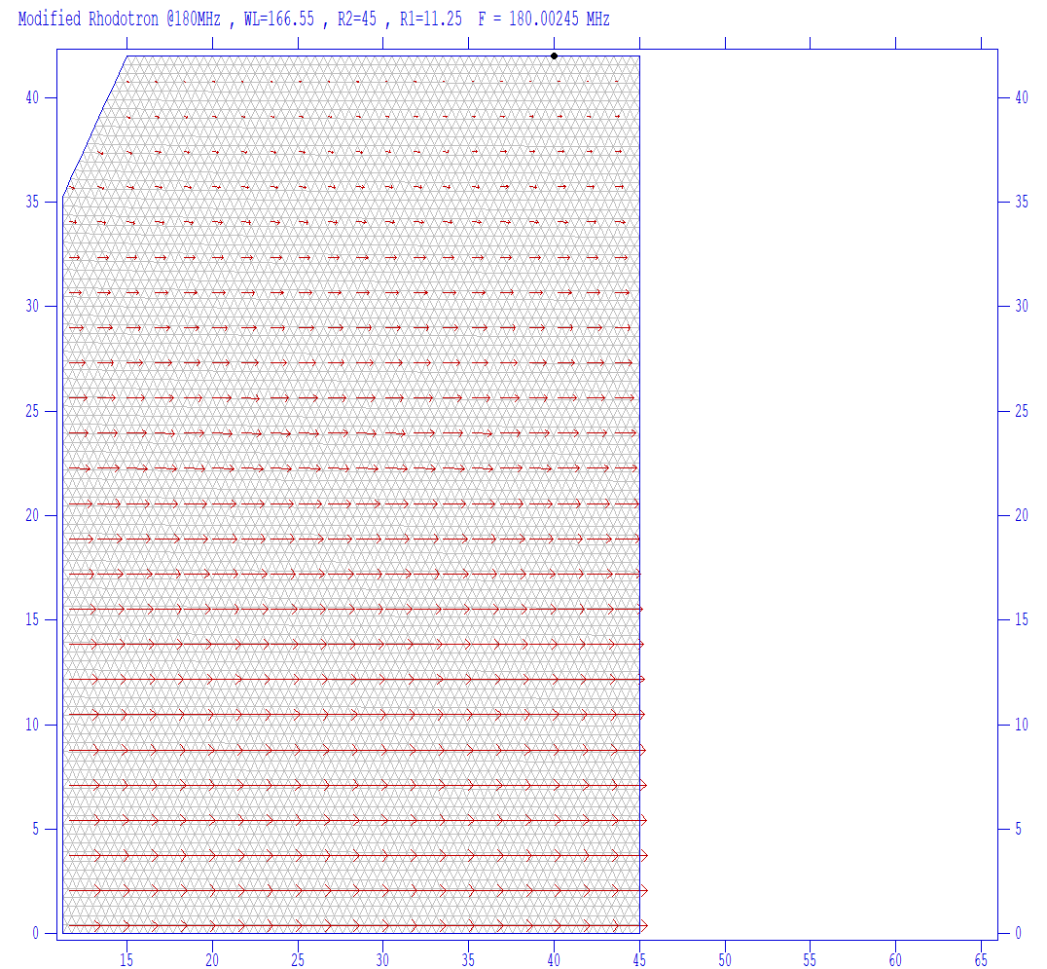
Rhodotron Tasarımı
Kesikli Kavite
f = 107.5 MHz
f = 180 MHz

Slide 10
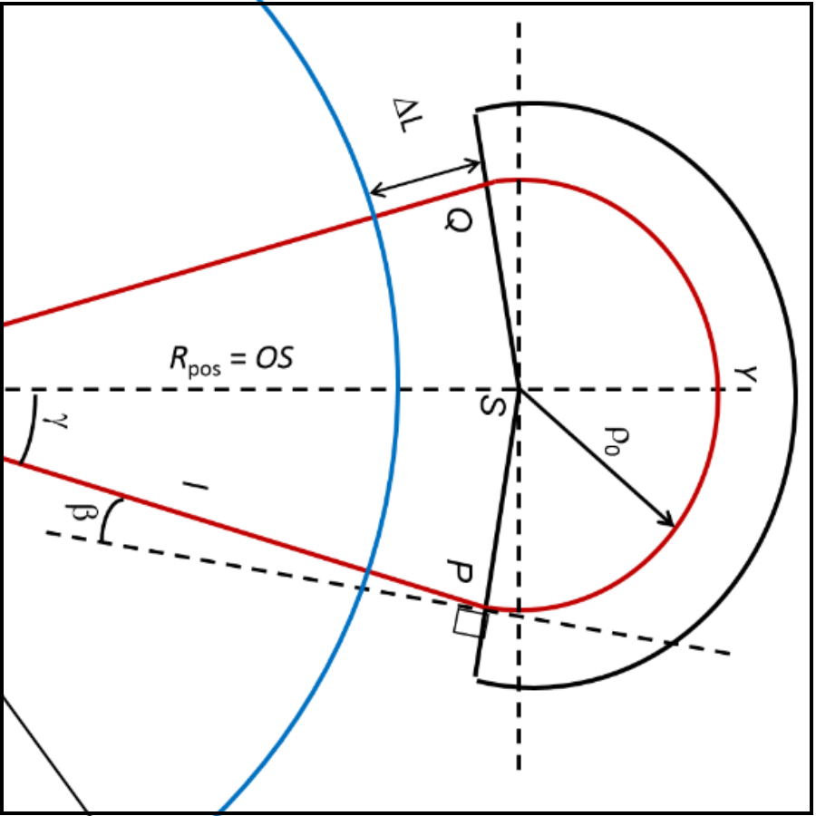
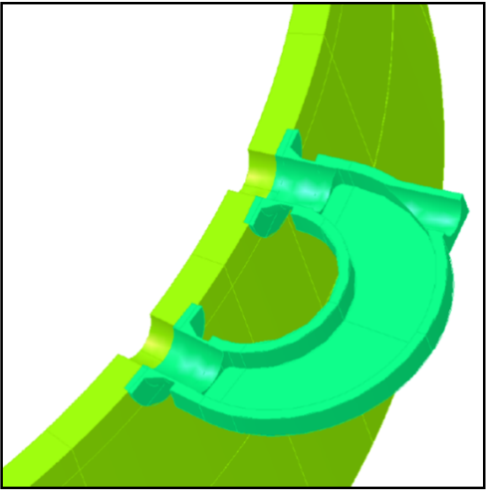
Rhodotron Tasarımı
Mıknatıs Tasarımı
Rhodotron tipi hızlandırıcılarda mıknatıslar elektron demetini istenilen yörüngede tutmak dışında demeti kavitedeki RF ile senkronize etmek için kullanılırlar. Demetin dışarıda geçirdiği süre, kaviteye tekrar girdiğinde kazanacağı enerjiyi maksimize edecek şekilde ayarlanmalıdır.

Slide 11
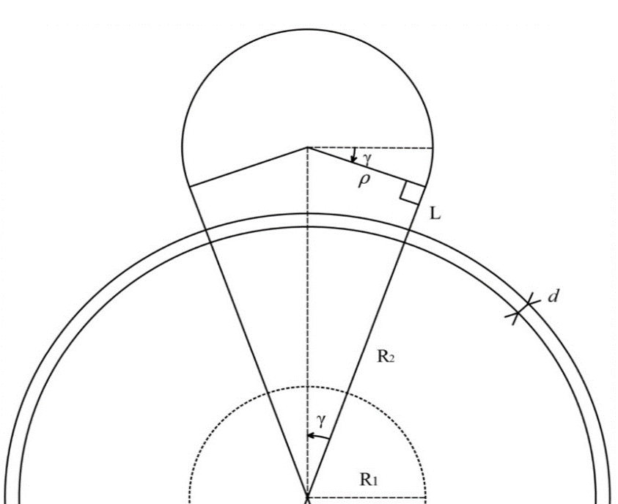
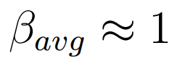
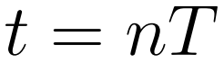
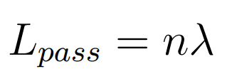
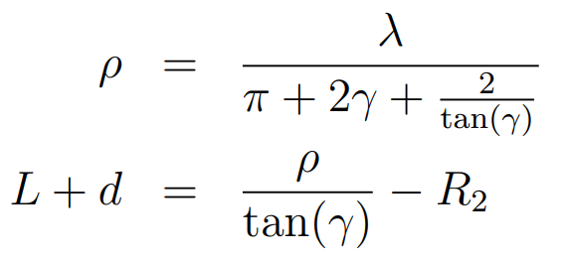
Rhodotron Tasarımı
Mıknatıs tasarımı için nλ tekniği
Varsayım : v ≈ c
n > 1 hacimce verimsiz, n = 1 alırsak:

Slide 12
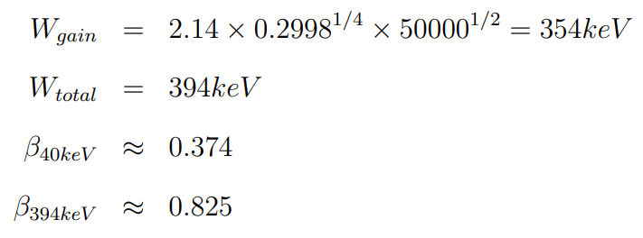
Rhodotron Tasarımı
Mıknatıs Tasarımında Lout Parametre Taraması
v << c ?
Lpass=nλ yerine, farklı Lout değerlerini simüle edelim.
Örneğin, f = 1 GHz, P = 50 kW, ϕ = 15◦
Bir optimizasyon kriteri belirle
Enerji kazanımını maksimize et
Faz stabilizasyonunu sağla
Bir simülasyon uygulaması kullanarak Lout parametresini tara, optimum değeri bul.
Mıknatısın ρ ve L değerlerini hesapla
İleriki bölümlerde, parametre taraması ile mıknatıs optimizasyonu yapan yeni bir simülasyon yazılımı ele alınacak.
Βavg, β=1 e göre tasarım yapmak için çok düşük.

Slide 13
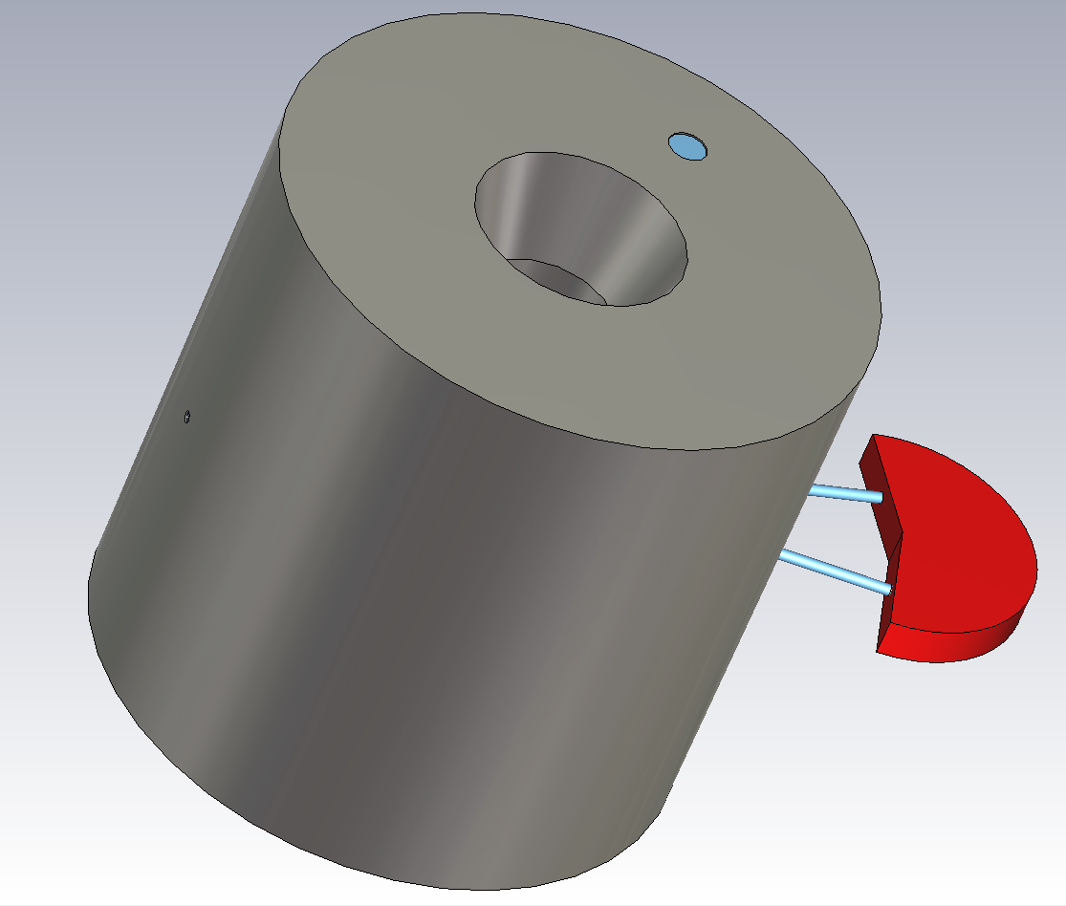
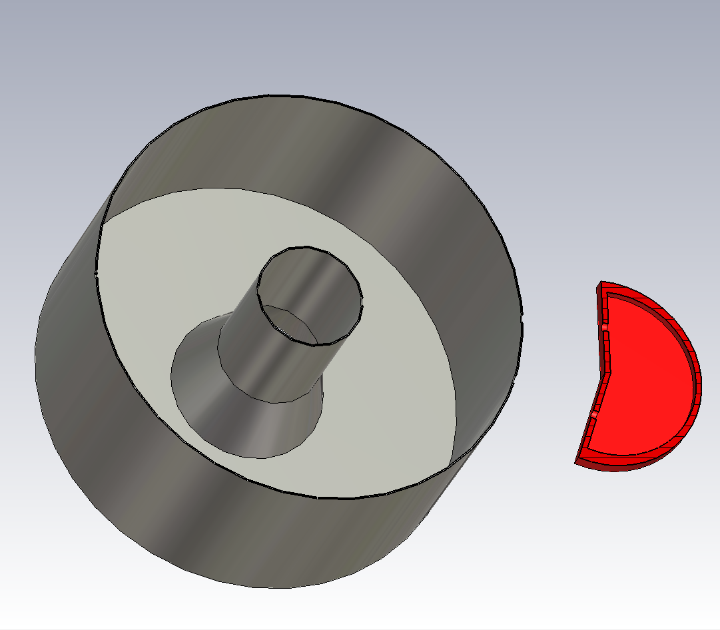
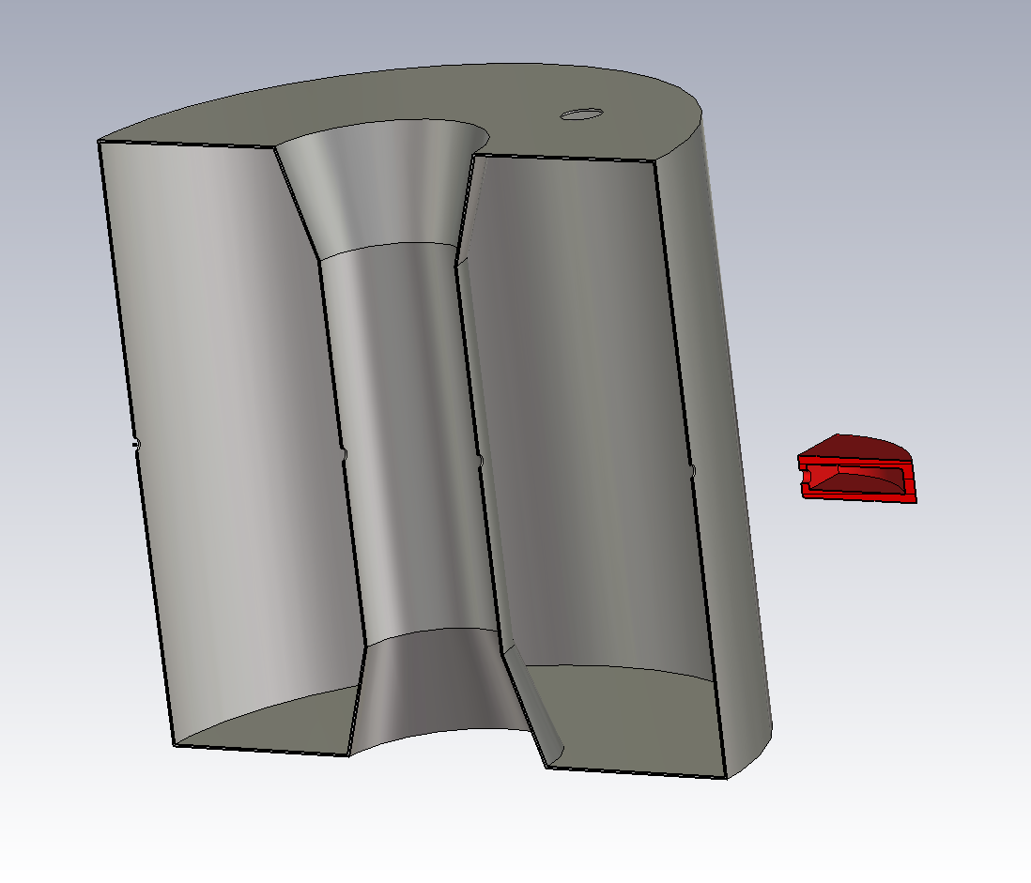
Rhodotron Tasarımı
KAHVELab’da ön tasarım
KAHVELab’da 107.5 MHz resonans frekansında çalışacak bir rhodotron kavitesi üretilmeye karar verildi.

Slide 14
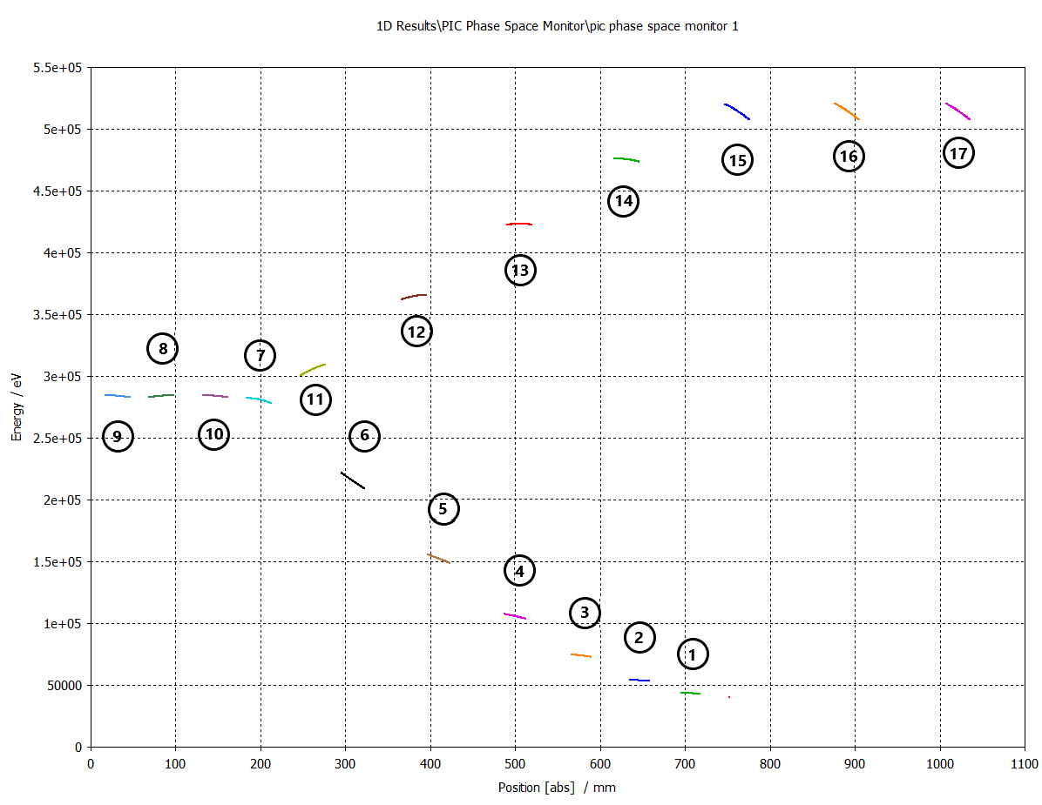
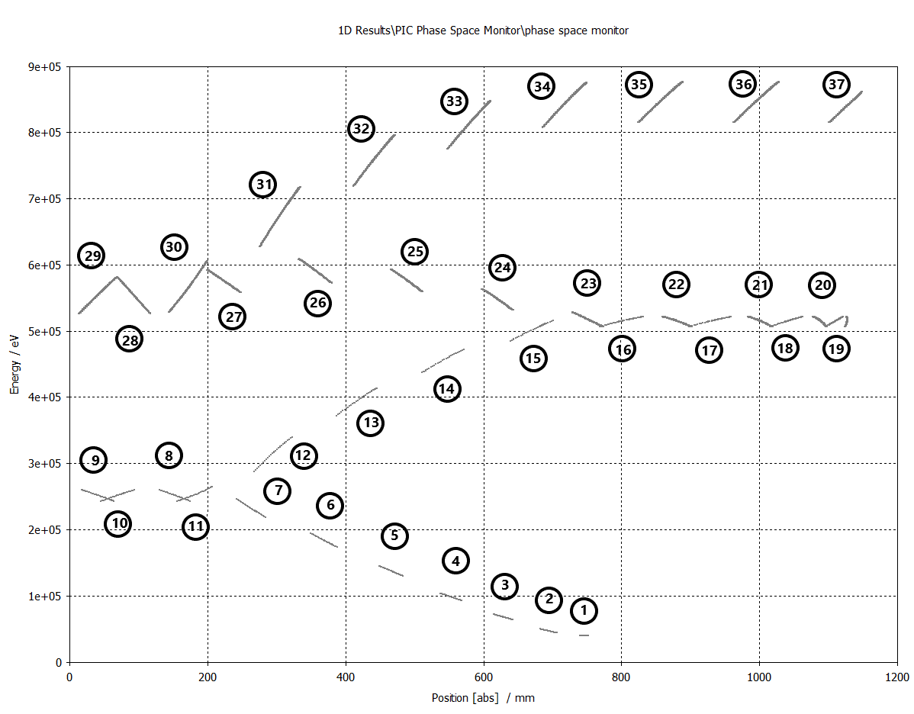
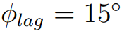
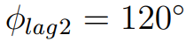
Rhodotron Tasarımı
Ön tasarımın CST simülasyonları
Ein = 40 keV
RF güç = 12 kW
Faz gecikmesi = 15◦
Enjektör ateşleme süresi = 1 ns
İkinci geçişte demet davranışı faz uyumunun korunamadığını gösteriyor.

Slide 15
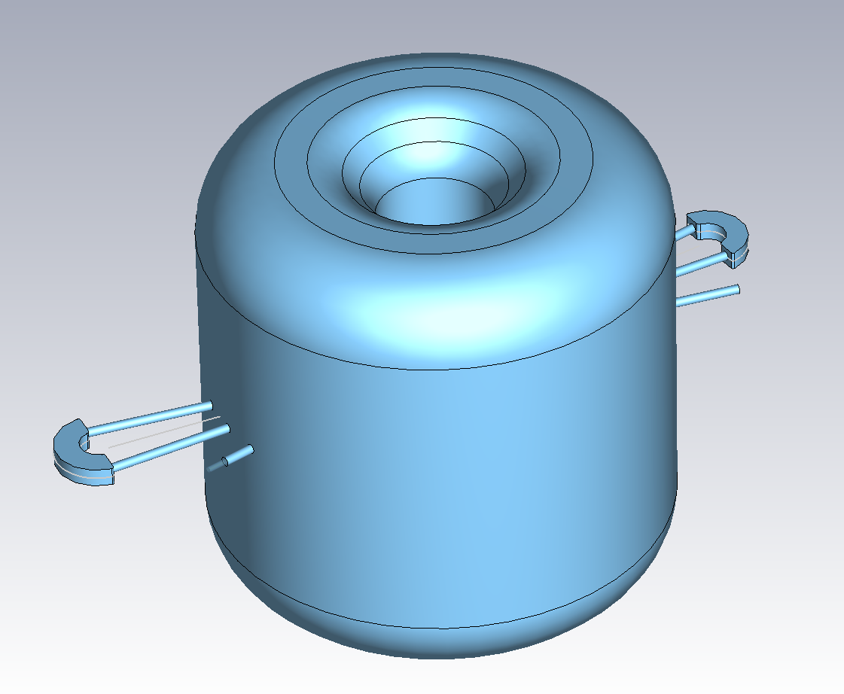
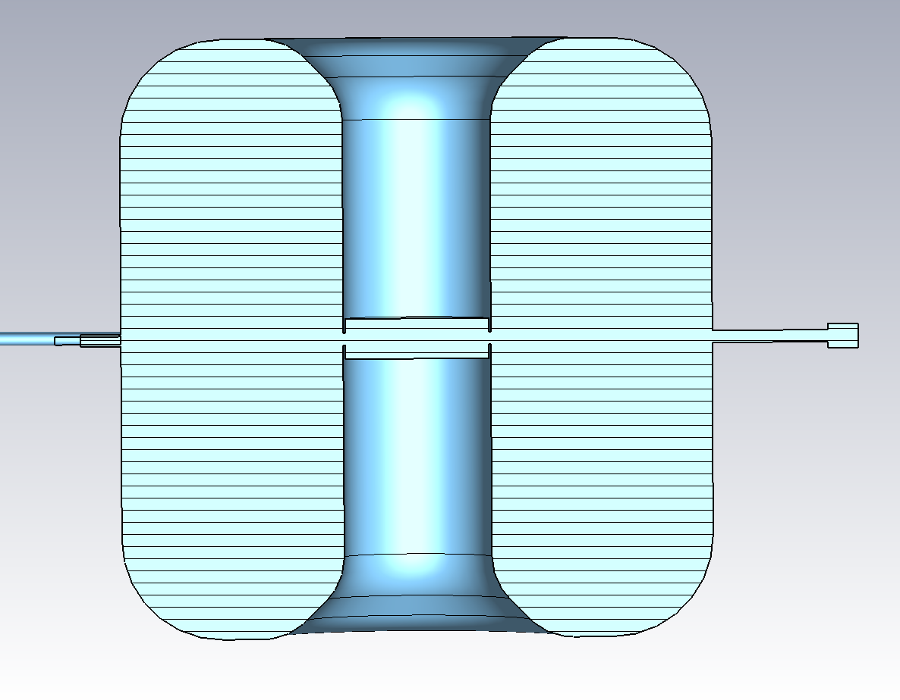
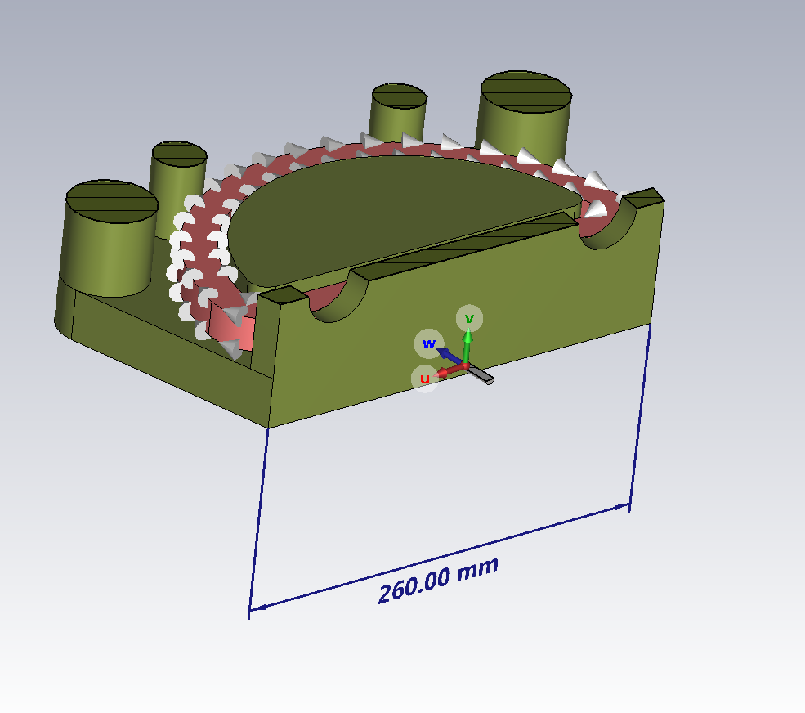
Rhodotron Tasarımı
Ön tasarımın geliştirilmesi
Kavite köşelerinde güç kaybını azaltmak için köşeler yuvarlandı
Mıknatıs tasarımı demir miktarı ve demet hattına manyetik alan sızmasını azaltacak şekilde optimize edildi

Slide 16
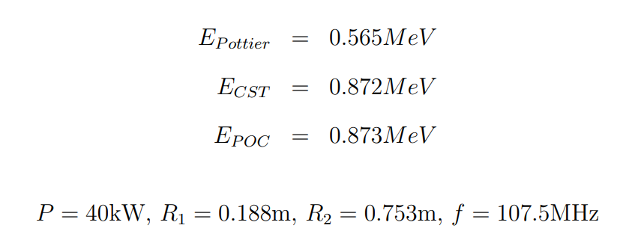
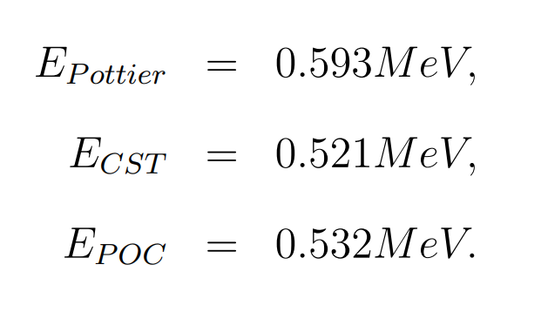
Rhodotron Simulation
Prototip
Rhodotron tipi hızlandırıcılar için mevcut tasarım ve simülasyon yazılımlarının eksikliği, yeni ve bu alana odaklanan bir araç ihtiyacını doğurdu. Bu doğrultuda bir 1D prototip hızlıca geliştirildi.
Bir elektronu belirli zaman aralıklarında (dt), girdi olarak verilen EM alan ile etkileştirerek çalışıyor.
Prototip ve CST oldukça yakın sonuç verdi
Bu prototip geliştirilerek hızlandırıcı tasarımı ve üretim sonrasında kullanışlı olacak bir simülasyon yazılımına dönüştürme kararı alındı.

Slide 17
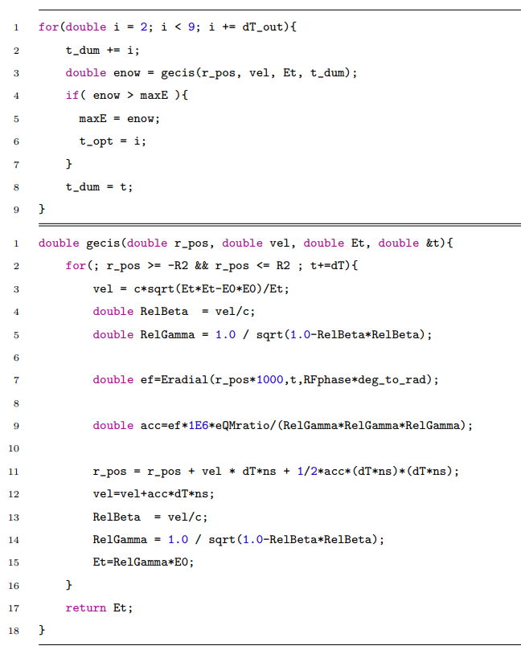
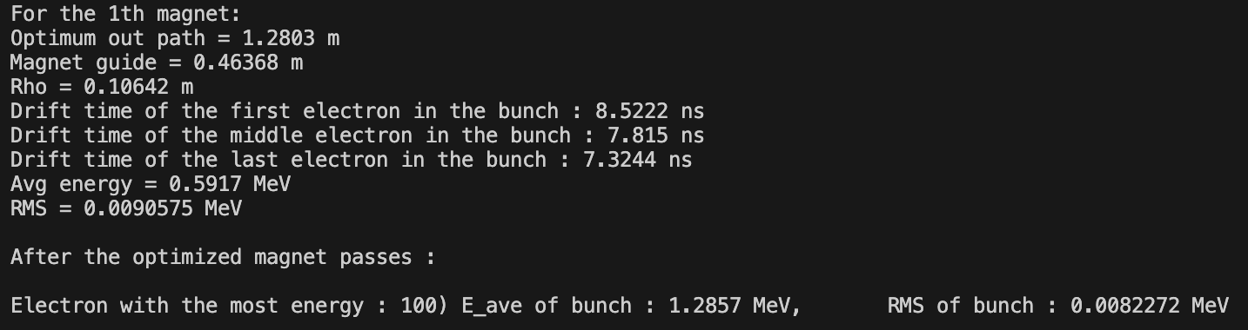
Rhodotron Simulation
Tek e− için Lout optimizasyonu
Rhodotron Simulation’u için ilk adım
Geçiş sonrası e− kavite dışında tout = Lout/v kadar bekletilir
Ters yönde v ile kaviteye tekrar girer
tout parametresini tarayarak optimum değeri bulur
CST simülasyonları ile karşılaştırıldığında kullanışlı bulundu
Mıknatıs tasarımında kullanılabilmesi için demet dinamiği eklenmeli

Slide 18
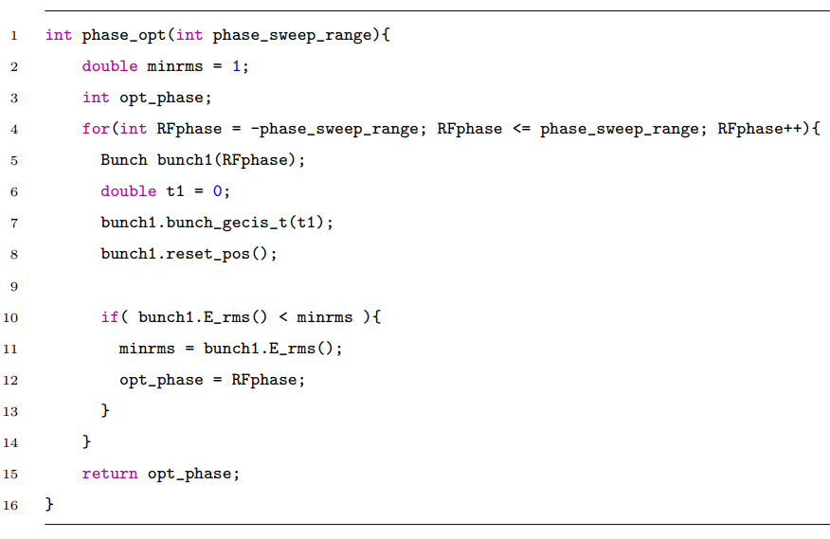
Rhodotron Simulation
Demetler için ϕlag optimizasyonu
Demet mekanizması eklendi (eşit aralıklar ile kaviteye giren N elektron, enjeksiyon süresi: tg, enjeksiyon periyodu: Tg)
ϕlag : Demetin ilk elektronu kaviteye girdiğinde RF fazı
İlk versiyonda demetleri farklı ϕlag fazları ile kaviteye enjekte ederek tarama işlemini yapıyor
Erms değerini minimize ediyor
<E> değeri verileri analiz ederek maksimize edilebiliyor
Demet mekanizması eklendikten sonra, Lout optimizasyonu da Erms değerini minimize edecek şekilde güncellendi

Slide 19



Rhodotron Simulation
Örnek ϕlag & Lout optimizasyonu
P = 12kW
f = 107.5 MHz
R1 = 0.188 m
R2 = 0.753 m
tg = 1 ns
Ein = 40 keV

Slide 20

Rhodotron Simulation
3D Simülasyon
Bu aşamaya kadar sadece e-E etkileşimleri simüle ediliyordu
e-B etkileşimlerini simüle edebilmek için 3D simülasyon yapılması gerekiyor
Kod yeniden düzenlenerek
Bu aşamada, mıknatıslar daire dilimleri olarak tanımlandı
r : mıknatıs merkezinin konumu
R : mıknatısın yarıçapı
B : mıknatıs içindeki manyetik alan (mıknatıs içinde eşit ve taşmayan bir yapıda olduğu varsayıldı)
e-EM interaction logic in 3D

Slide 21


Rhodotron Simulation
Görselleştirme
Hızlanma düzlemini görselleştirmek üzere Gnuplot eklendi.
P = 12kW
f = 107.5 MHz
T = 9.3 ns
R1 = 0.188 m
R2 = 0.753 m
tg = 1 ns
Ein = 40 keV
Tg = 9.3 ns
Tg = 5 ns

Slide 22

Rhodotron Simulation
Manyetik Alanda Hızlanma
e-B etkileşimleri sırasında enerji kazanımı gözlendi
Bu sorunun sebepleri ve muhtemel çözümleri araştırılmaya başlandı
Bir test ortamı belirlendi
1 MeV enerjiye sahip 100 elektron
x > 0.05 m de bulunan düzgün manyetik alan ( B = 0.1 T )
dt = 0.01 ns de yapılan doğrulama simülasyonunda manyetik alan içerisinde 2.783 MeV enerji kazanımı gözlendi
Bu aşamaya kadar sadeliği ve implemente etmesi basit olduğundan Leapfrog yöntemi kullanılıyordu
Problemin Leapfrog’dan kaynaklanma ihtimalini test etmek için RK4 yöntemi entegre edildi

Slide 23




Rhodotron Simulation
Manyetik Alanda Hızlanma
Leapfrog ve RK4 farklı dt değerlerinde test edildi
Her test ortamı 10 kez çalıştırılarak işletim sistemi zamanlayıcısı kaynaklı simülasyon süresi sapmaları azaltılmak hedeflendi.
Testler Apple M1 CPU kullanılarak gerçekleştirildi

Slide 24






Rhodotron Simulation
Elektrik Alanda Hızlanma
e-B etkileşiminden sonra, e-E etkileşimlerinde test edilmesine karar verildi.
İki test ortamı oluşturuldu :
1 MeV enerji ile (−0.753, 0, 0) m konumundan elektrik alana enjekte edilen 100 elektron
Setup 1 :
E = (−2.65616, 0, 0) MV/m : −0.753 < x < 0.753 , −0.753 < y < 0.753
E = 0 dışarıda
Setup 2 :
E = (0, −5.31232, 0) MV/m : −0.753 < x < 0.753 , −0.753 < y < 0.753
E = 0 dışarıda

Slide 25



Rhodotron Simulation
Acceleration in Electric Field
Leapfrog ve RK4 farklı dt değerlerinde test edildi
Her test ortamı 10 kez çalıştırılarak işletim sistemi zamanlayıcısı kaynaklı simülasyon süresi sapmaları azaltılmak hedeflendi.
Testler Apple M1 CPU kullanılarak gerçekleştirildi

Slide 26


Rhodotron Simulation
Grafiksel Arayüz (GUI)
Rhodotron Simulation, konfigürasyon dosyası ile kullanılabiliyordu
ROOT kullanılarak bir Grafiksel Arayüz geliştirilmesine karar verildi
Rhodotron Simulation, simülasyon motoru olarak yeniden isimlerdirildi arkaplan servisi olarak çalışmak üzere güncellendi
İlk GUI tasarımı farklı görevleri olan 5 sayfadan oluşuyordu
Configuration
Simulation
Render
Analyze
Sweep
İlk GUI tasarımı
Örnek bir konfigürasyon dosyası
122F304 kodlu proje TÜBİTAK 1005 desteği ile yapılmıştır.

Slide 27

Rhodotron Simulation
Grafiksel Arayüz (GUI)
Configuration Frame
Simülasyon ayarlarının yapılabileceği, kaydedilebileceği ve ayar dosyalarından okunabileceği bir arayüz
RF
Mıknatıs
Kavite
Elektron tabancası
Simülasyon

Slide 28

Rhodotron Simulation
Grafiksel Arayüz (GUI)
Simulation Frame
Simülasyon motorunu çalıştırır ve yönetir
Simülasyonun ilerleme durumunu kullanıcıya bildirir

Slide 29

Rhodotron Simulation
Grafiksel Arayüz (GUI)
Render
Son çalıştırılan simülasyon verilerini görselleştirir
Simülasyonun zaman içerisindeki evrimi veya tercih edilen bir zaman dilimindeki durumu incelenebilir
Simülasyon video olarak yada bir zaman dilimi fotoğraf olarak kaydedilebilir
3D görselleştirme üzerinde çalışılıyor

Slide 30

Rhodotron Simulation
Grafiksel Arayüz (GUI)
Analiz
Simülasyon verilerinin görselleştirilmesi ve analiz edilmesini sağlar
Şuanki versiyonda iki analiz yöntemi bulunmakta :
Her elektron için E(t) grafiği
Elektron enerji dağılım histogramı
Grafikler kaydedilebilir
Analiz araçları ekleme çalışmaları devam ediyor

Slide 31

Rhodotron Simulation
Grafiksel Arayüz (GUI)
Sweep Frame
Parametre taraması işlevini yönetir
Şu anki versiyonda, faz gecikmesi taraması yapabilmektedir
Tarama verilerini görselleştirir
Grafikleri kaydeder
Başka parametre taramaları üzerinde çalışmalar devam etmekte ( Lout vb. )

Slide 32



Slide 33



Rhodotron Simulation
Grafiksel Arayüz (GUI)
Faz uyumu neden önemlidir?
Senkron elektron
~optimal faz gecikmesi değeri
Senkron olmayan elektron
Standart altı faz gecikmesi değeri
Senkron olmayan elektron
Kötü faz gecikmesi değeri

Slide 34



Slide 35



Slide 36



φlag = 16°
φlag = -48°
φlag = -59°

Slide 37



φlag = 16°
φlag = -48°
φlag = -59°

Slide 38

Üretim
KAHVELab’da bir rhodotron tipi hızlandırıcı üretimi devam etmektedir.
Kavite üretimi tamamlandı, ilk aşama vakum testlerinde 10^-5 mBar
Üretilen hızlandırıcının karakteristik parametreleri:
f : 107.5 MHz
P : 50-100 kW
Ein : 40 keV
Ehedef : 1-5 MeV

Slide 39


Üretim
Son Tasarımın Bilgisayar Ortamında Oluşturulmuş Görselleri

Slide 40

Üretim
Son Tasarımın Bilgisayar Ortamında Oluşturulmuş Görselleri

Slide 41

Üretim
Kavitenin Son Durumu
Kavite üretimi tamamlandı
İlk vakum testleri yapıldı
İlk rezonans frekansı ölçümü yapıldı
TÜBİTAK 120F342 ve Boğaziçi Üniversitesi BAP 19466 destekleri ile yapılmıştır

